Slide 1

«Актуальность искусственного интеллекта в здравоохранении»
Седов М.С. Главный внештатный специалист министерства здравоохранения Оренбургской области по информационным системам
Оренбург. 26 марта 2026 года
Notes:
Глубокоуважаемые коллеги, разрешите представить доклад на тему: «Актуальность искусственного интеллекта в здравоохранении»
Докладчик: Седов Максим, ГВС Минздрава области по информационным системам, начальник отдела внедрения и сопровождения и начальник отдела разработки ГБУЗ МИАЦ.
Что необходимо для работы ИИ? Конечно же данные, разберем верхнеуровново из чего они строятся и как собираются

Slide 2
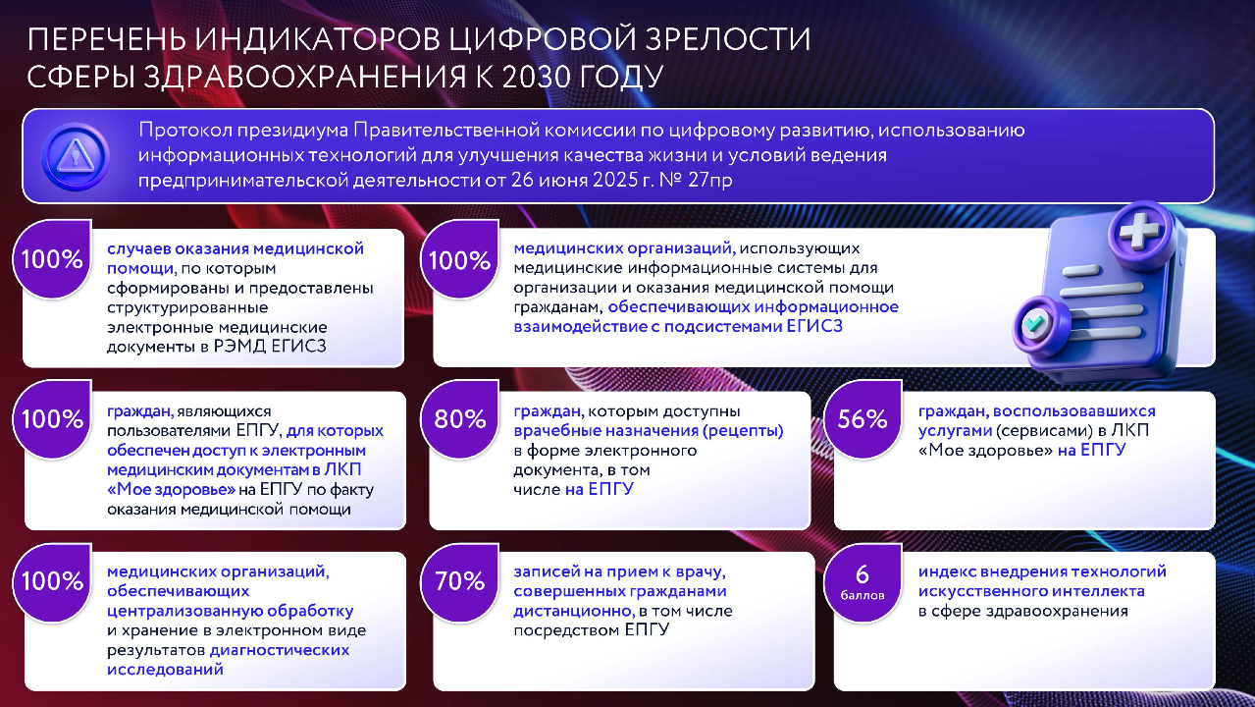
Notes:
Перечень индикаторов
Кратко: Все 100% медицинские организации должны передавать в федеральные подсистемы:
А именно в Федеральную электронную регистратуру и Реестр электронных медицинских документов все 100% структурированные электронные медицинские документы
Для 100% граждан, которые имеют доступ на Госуслуги
И для контроля вводится бальное рейтингование на самом высоком уровне (руководители регионов)

Slide 3
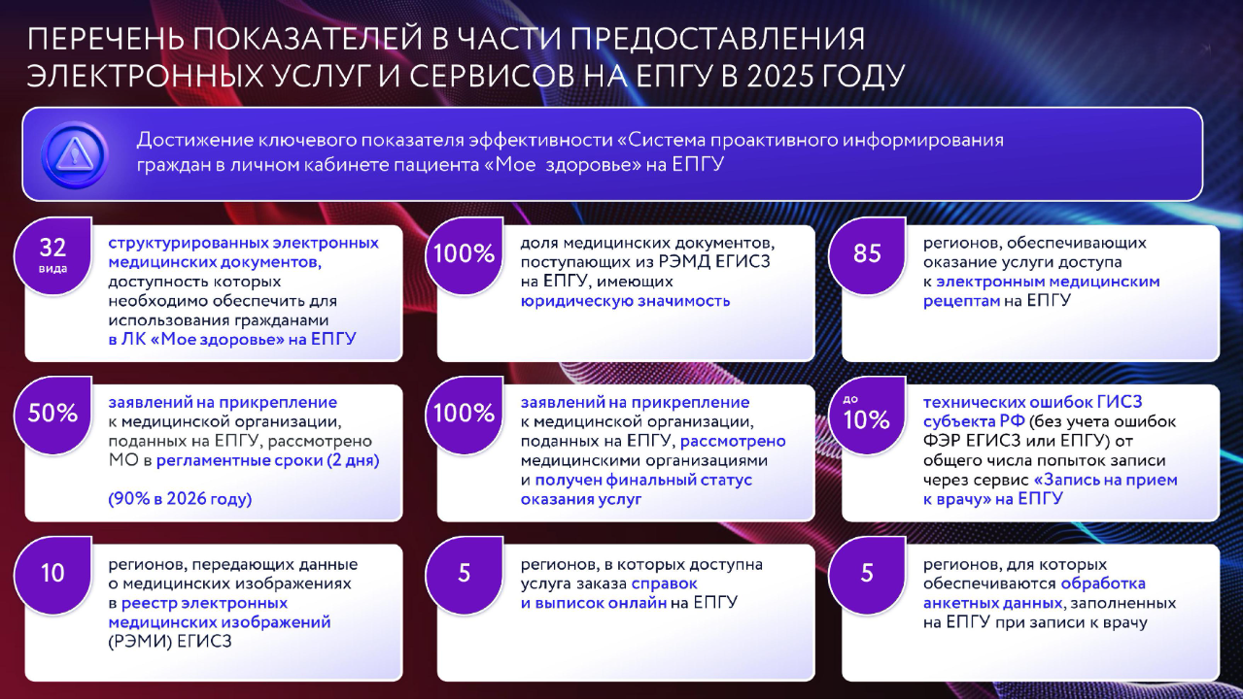
Notes:
Основные показатели для индикаторов:
32 вида СЭМД доступны гражданам (далее более подробно рассмотрим)
100% медицинских документов подписано ЭЦП врачом
Для пациентов доступны электронные сервисы
Минимизация технических ошибок работы сервисов

Slide 4
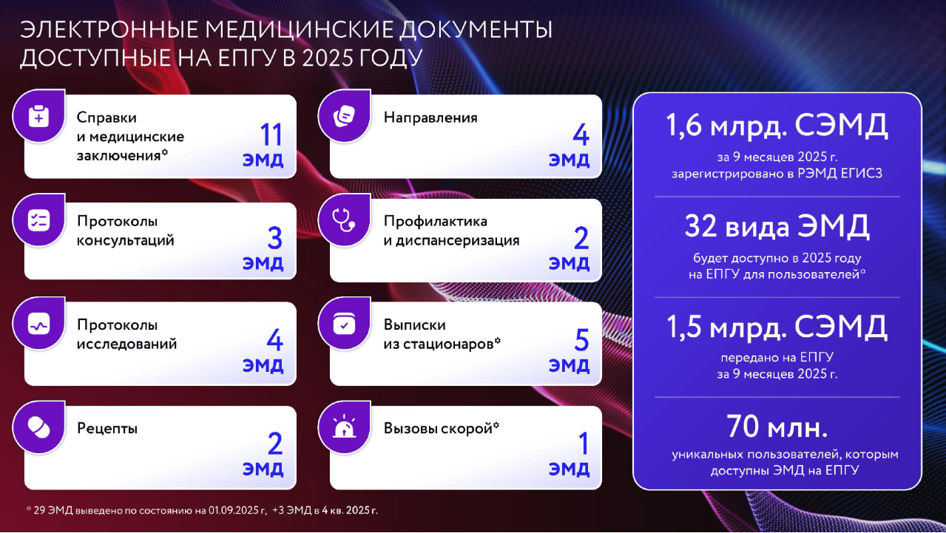
Notes:
ЭМД доступные гражданам (из 32):
Справки и мед заключения
Направления
Протоколы консультаций (очного приема и ТМК)
Профилактика и диспансеризация
Протоколы исследований (лабораторные и инструментальные)
Выписки / Эпикризы
Рецепты
Карта вызовам СМП

Slide 5
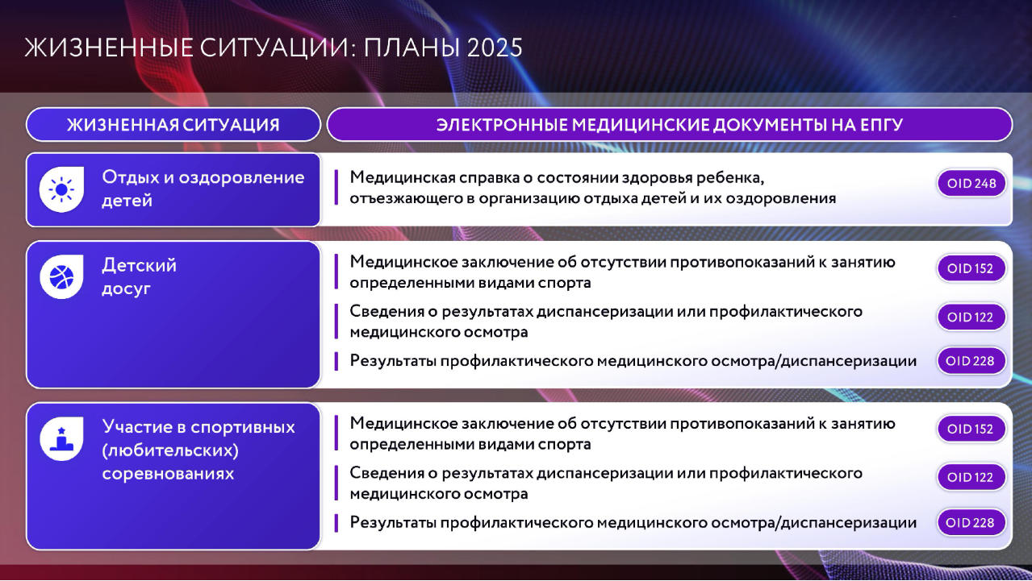
Notes:
Зачем СЭМДы пациентам? Для реализации жизненных ситуаций и супер сервисов ЕПГУ
На слайде придавлены планы на 2025 год, все они реализованы на территории Оренбургской области

Slide 6
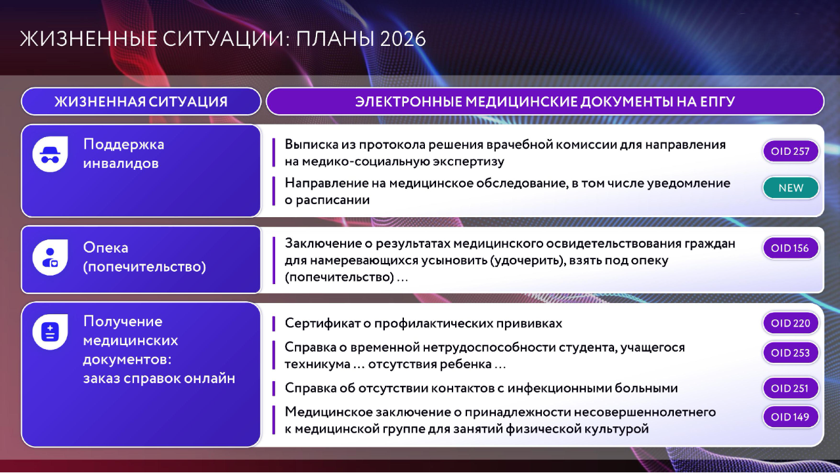
Notes:
Планы на 2026 год

Slide 7
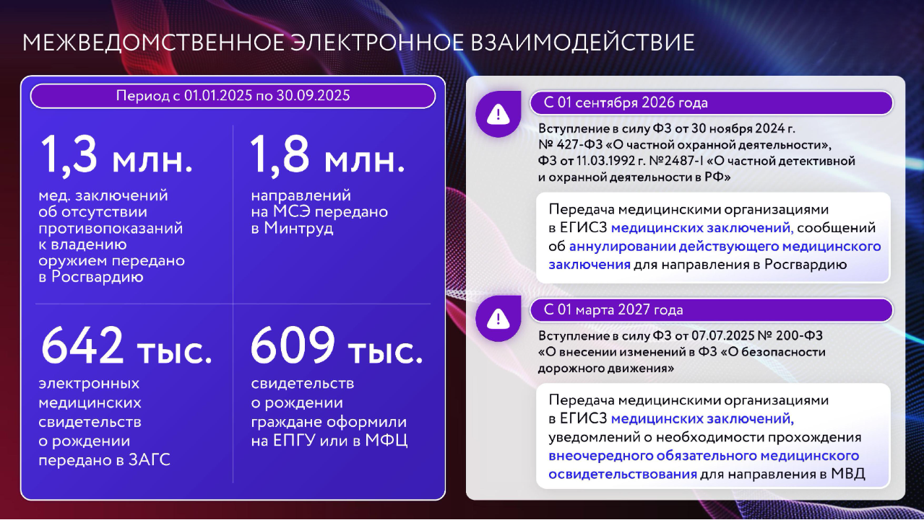
Notes:
СЭМДы это не только информация для пациентов, но и способ взаимодействия между информационными системами.
Одним из первых СЭМД использованный для межведа это направление на МСЭ
На текущий момент, данное взаимодействие происходит 100% в электронном виде, начиная с формирование СЭМД «Направление на МСЭ» и заполнение 88 формы, заканчивая получением результатов мед освидетельствования обратно в МИС врачу.
В планах перевести на электронное взаимодействие:
Получение справок на оружие (уже реализовано на территории Оренбургской области)
Водительская справка
Также рассмотрим кратко основные цифровые сервисы для пациентов:

Slide 8
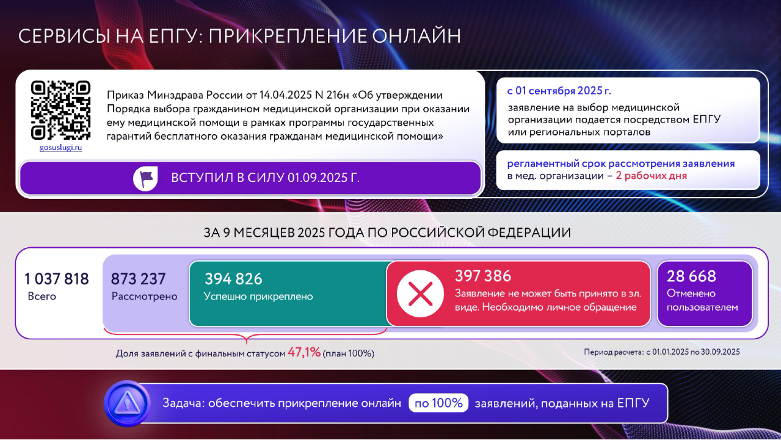
Notes:
Прикрепление онлайн
Уже сейчас жители Оренбургской области могут воспользоваться данным сервисом посредством ЕПГУ
Срок получения ответа по заявлению – 2 рабочих дня
Все 100% заявлений должны быть рассмотрены медицинскими организациями.

Slide 9
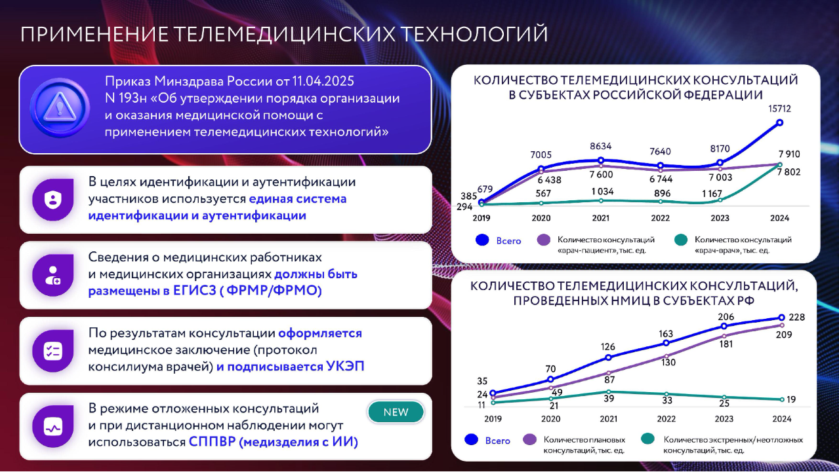
Notes:
Телемедицина
Что необходимо для ТМК:
Авторизовать пациента и врача через Госуслуги для идентификации
Сведения о МО и враче должны быть в ФРМО/ФРМР
По результату врач должен оформить протокол ТМК, который потом доступен пациентов на ЕПГУ
И новое: для отложенных консультаций и при дистанционном наблюдении можно использовать СППВР (медизделие с ИИ)

Slide 10
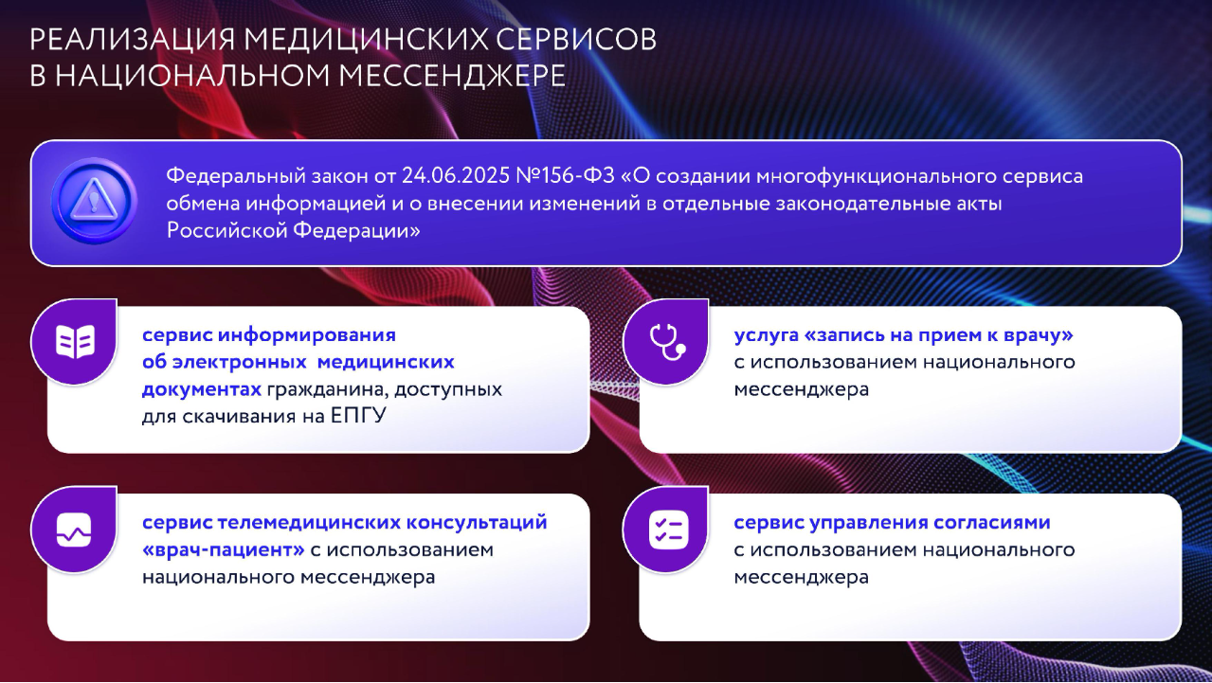
Notes:
Мах в здравоохранении )))
Для здрава это 4 основных сервиса:
Информирование о поступлении СЭМД пациенту
Запись на прием
ТМК и закрытие больничного
Управление согласиями и подписание договоров
1ый сервис это федеральный
2-3 региональный
4ый по моей информации поликлиника мед университета участвует в пилотном проекте по данному сервису
Для реализации и контроля внедрения данных сервисов заводится федеральный инцидент и контролируется на самом высоком уровне.

Slide 11
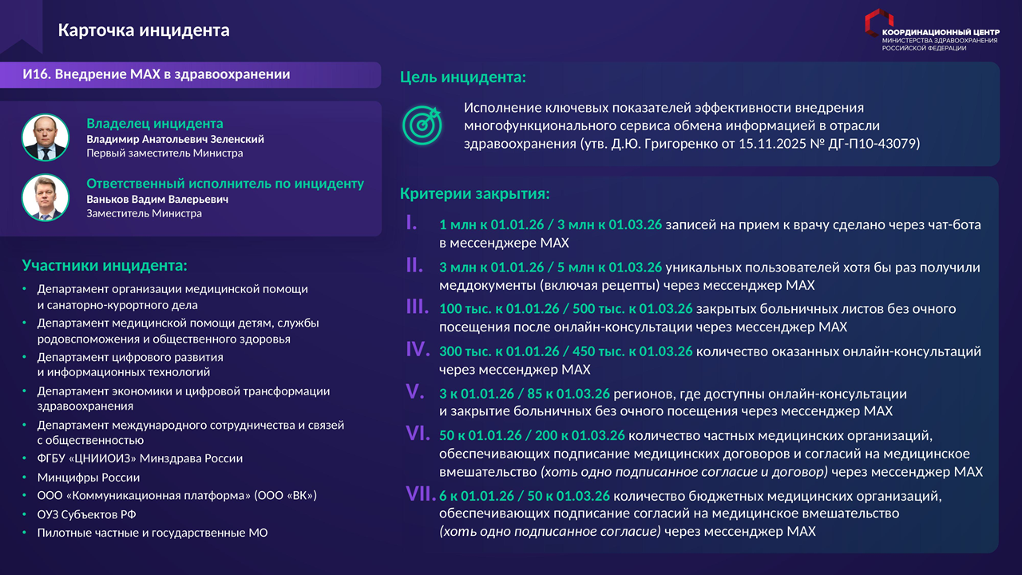
Notes:
Карточка инцидента представлена на слайде

Slide 12
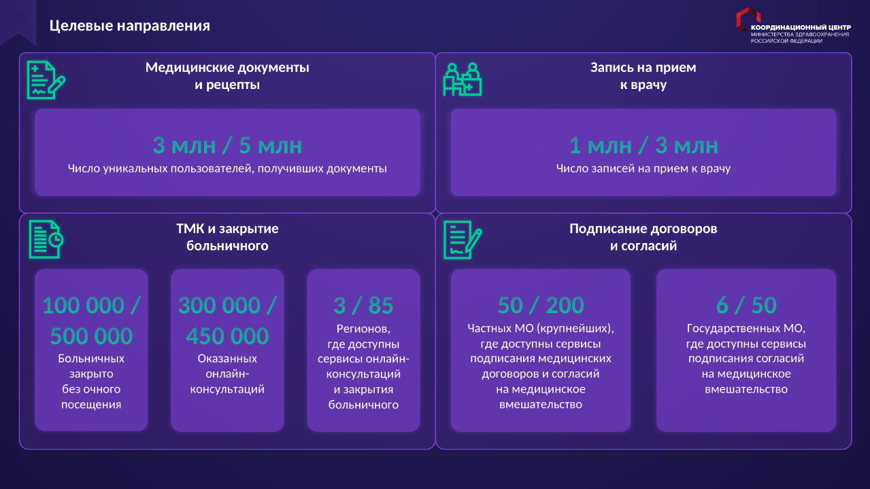
Notes:
Плановые значения показателей по сервисам на 2025/ на 01.03.2026

Slide 13
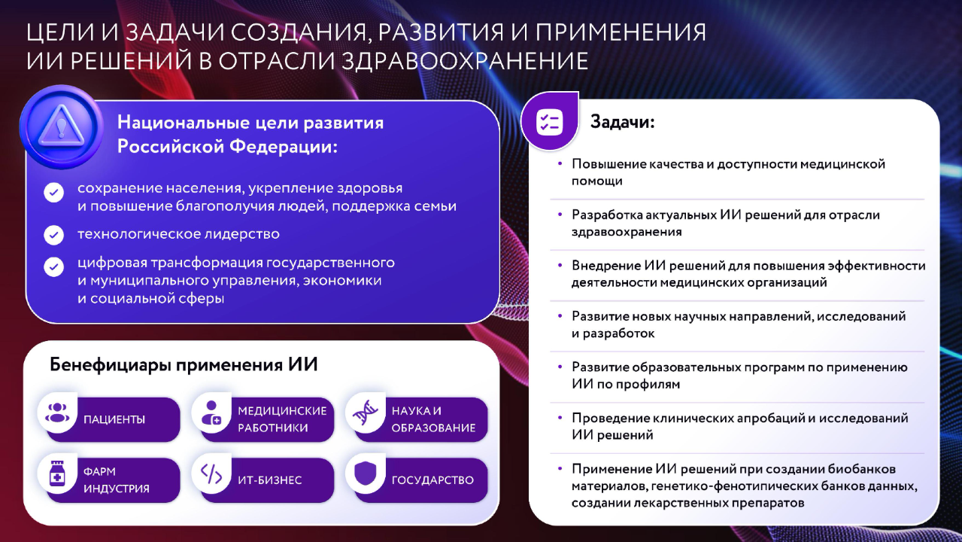
Notes:
И так, мы с вами разобрали получения большого массива данных в виде ЭМДов и различных сервисов и как же все это обрабатывать и представлять для врача максимально быстро и наглядно?
Применять Искусственный интеллект
Что такое Искусственный интеллект в здравоохранении?
Это программное обеспечение, которое имеет регистрационное удостоверение Росздравнадзора что это медицинское изделие и включено в реестр отечественного ПО Минцифры РФ.
Бенефициары применения ИИ:
Пациенты
Мед работники
Наука и образование
Фарм индустрия
Ит бизнес
Государство
Основные задачи это - Повышение качества и доступности мед помощи, Разработка и развития ИИ решений

Slide 14
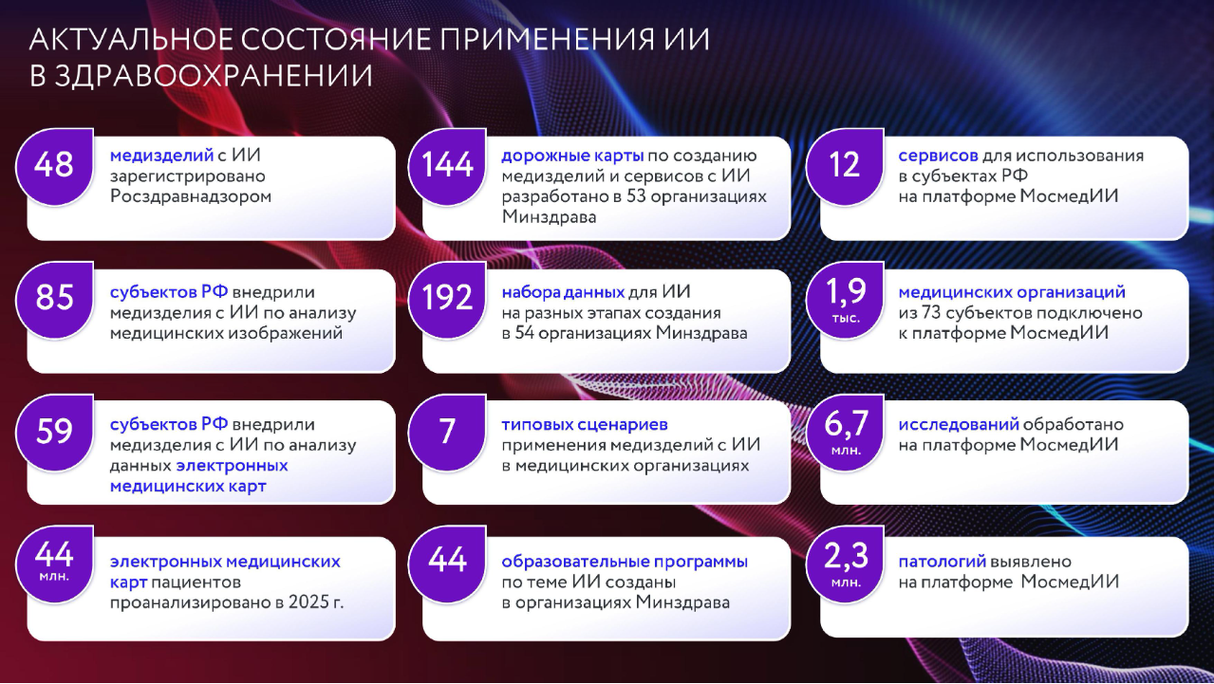
Notes:
На текущий момент:
48 медизделий с ИИ зарегистрировано Росздравнадзором
85 субъектов используют ИИ для анализа мед изображений
Почти 7 млн изображений обработано
Выявлено более 2 млн патологий
59 субъектов используют ИИ для анализа мед карты
Проанализировано 44 млн мед карт

Slide 15
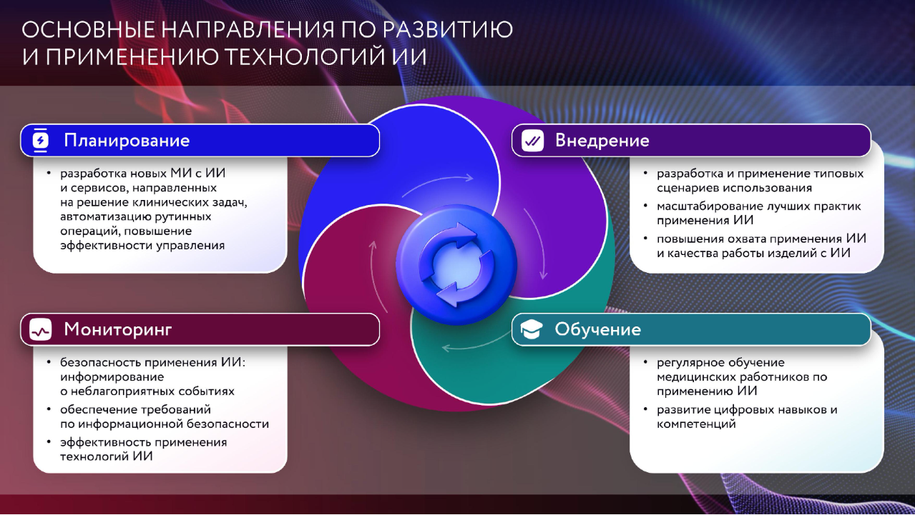
Notes:
Основные направления по развитию и применению ИИ это:
Типовые сценарии:
- планирование
-Внедрение
-Мониторинг
- И обучение

Slide 16
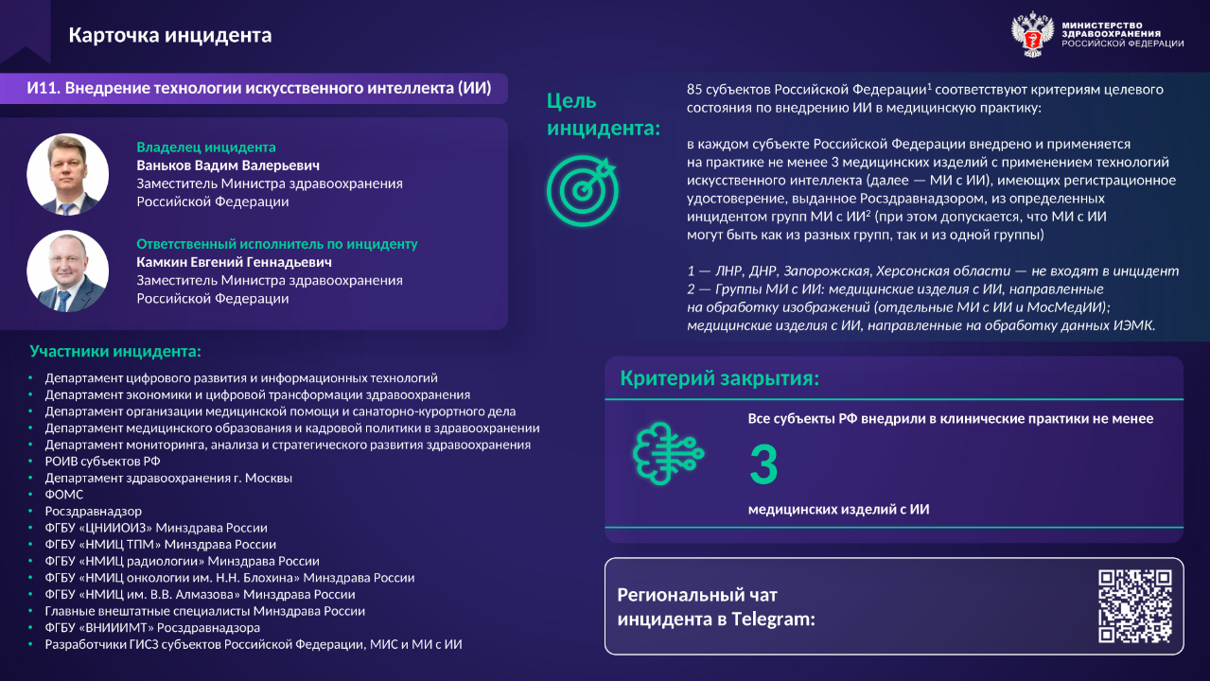
Notes:
Для обеспечения мониторинга был заведен федеральный инцидент №11
Карточка инцидента представлена на слайде
Мониторинг происходит на самом высоком уровне

Slide 17
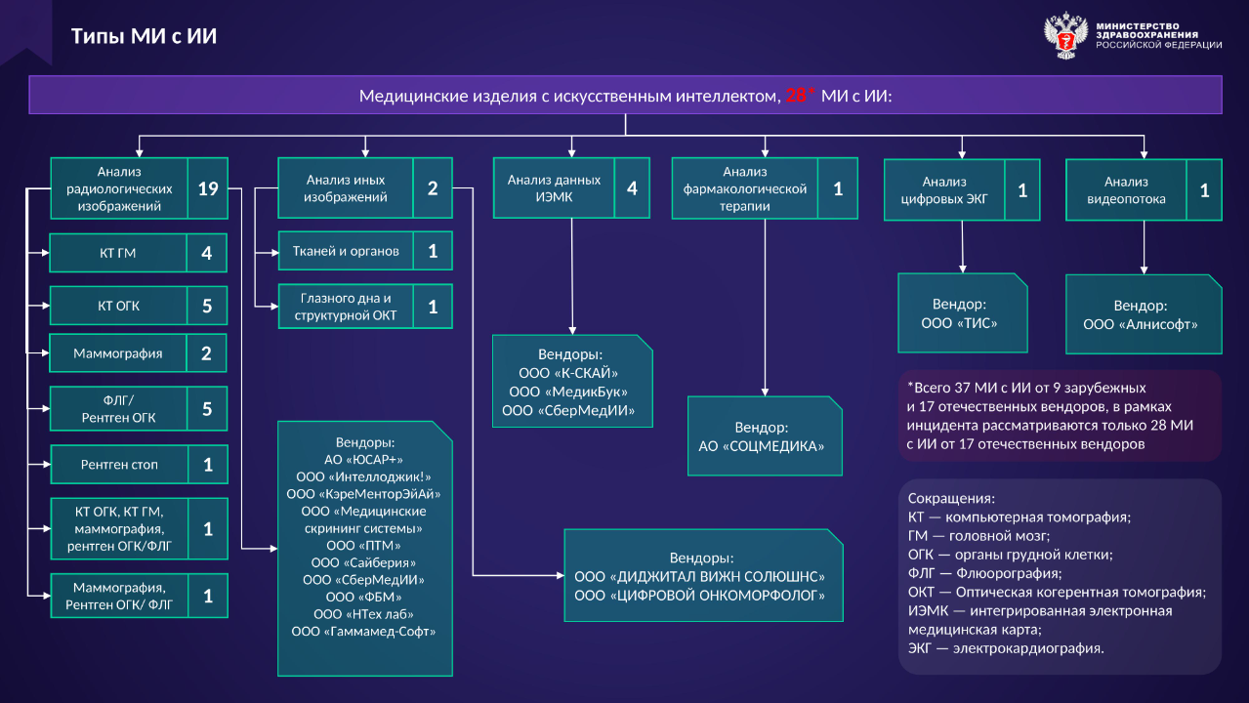
Notes:
Все Мед изделия с ИИ можно разделить на следующие группы
Анализ радиологических изображений (используется в ОО, рассказать примеры)
Анализ иных изображений
Анализ данных ИЭМК (рассказать)
Анализ цифровых ЭКГ (данный продукт установлен в ОО и формируется цифровой архив ЭКГ)
И другие

Slide 18
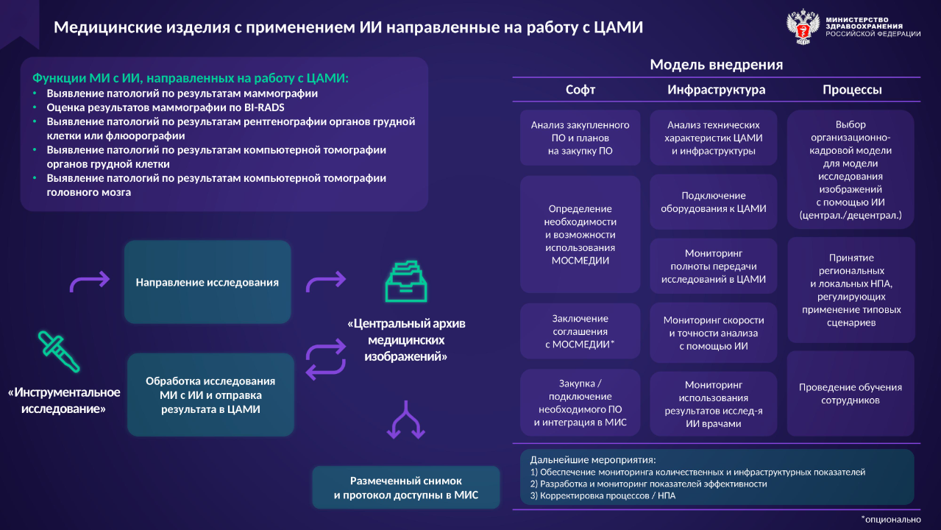
Notes:
Как происходит обработка диагностических изображений:
Проводится исследование, к примеру Маммография
Снимок уходит автоматически с аппарата в локальный пакс МО, далее переотправляется в центральный пакс, с него уходит на обработку в локальное ИИ, либо в платформу МосмедИИ и буквально через пару минут врач получент не только цифровое изображение, но уже обратобанное (размеченное, помечены подозрительные области, на которые необходимо обратить внимание и протокол заключения ИИ, с которым врач диагности может либо согласиться либо нет)

Slide 19
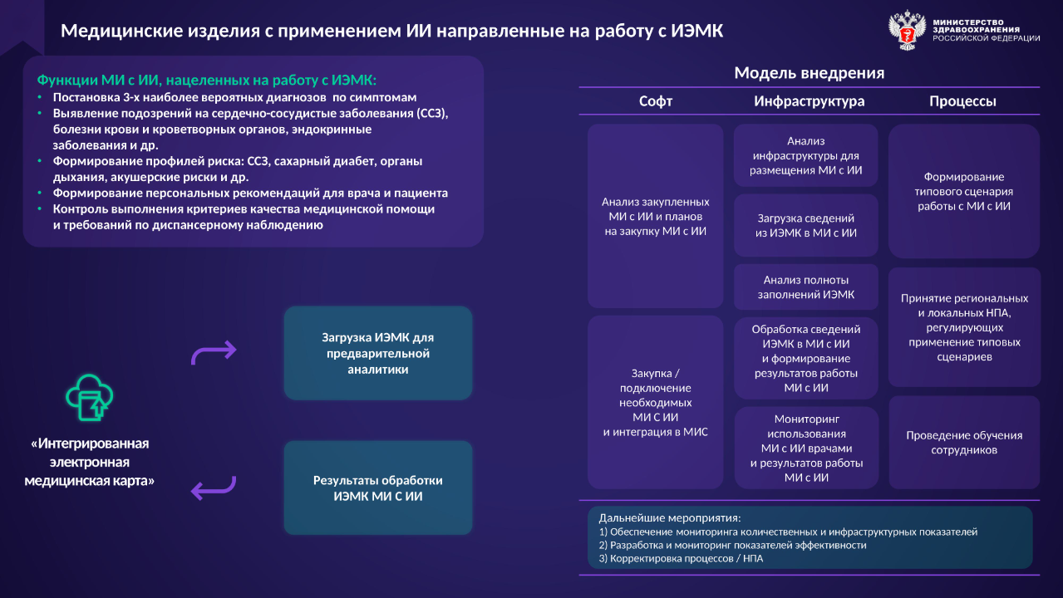
Notes:
Аналогично происходит и с обработкой ИИ ЭМК, данные отправляются, врач получает результат

Slide 20
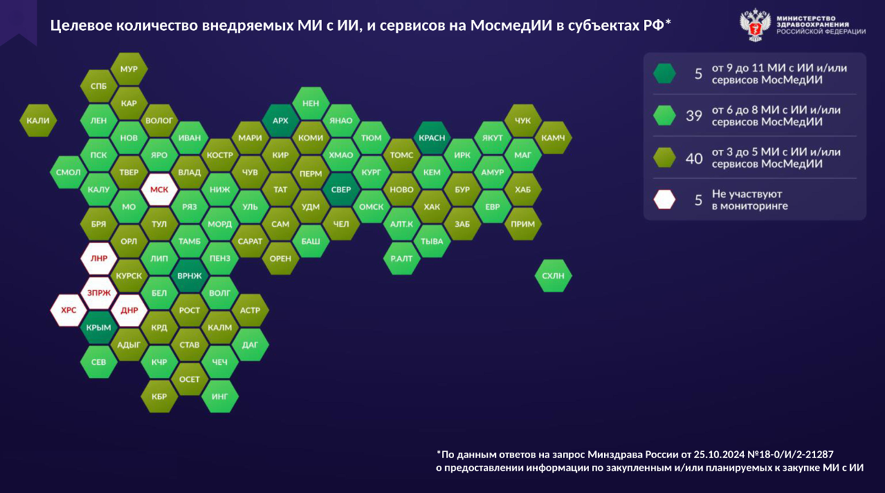
Notes:
Результаты внедрения ИИ по регионам представлено на слайде

Slide 21
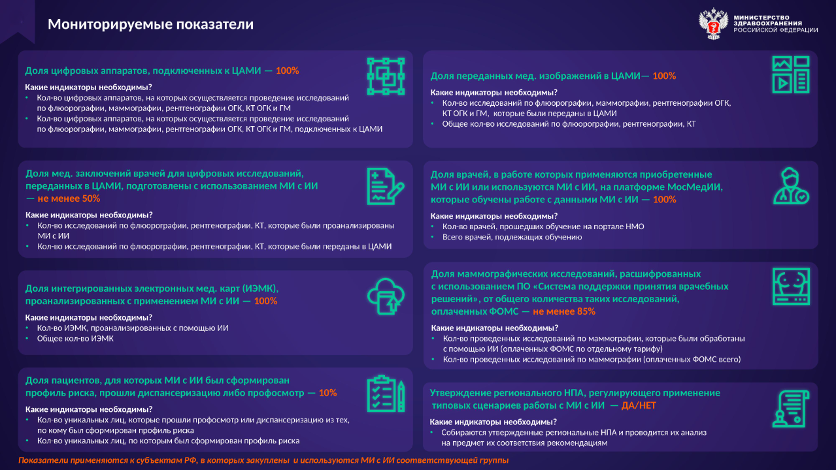
Notes:
Какие показатели мониторируются?
По изображениям:
Кратко: это все 100% цифровые аппараты должны быть подключены к ЦАМИ и передавать 100% изображений
По ЭМК:
Все 100% случаев должны быть проанализированы ИИ
И общий показатель для всех направлений это 100% врачей должны быть обучены по работе с данными МИ с ИИ

Slide 22
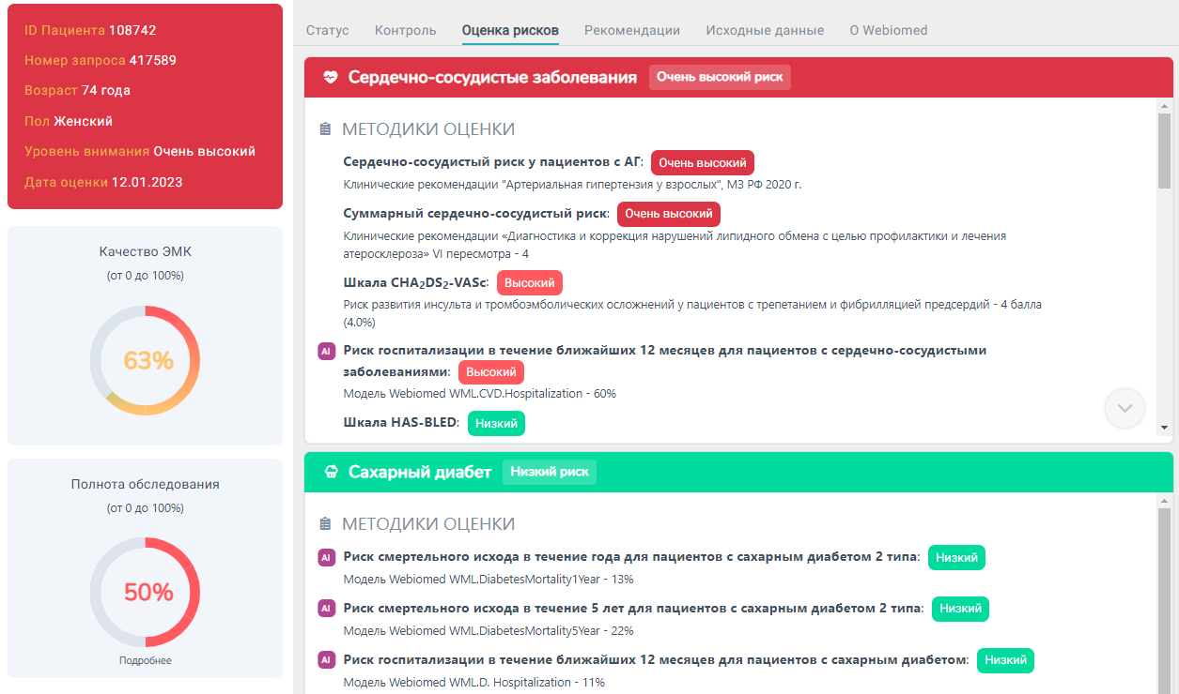
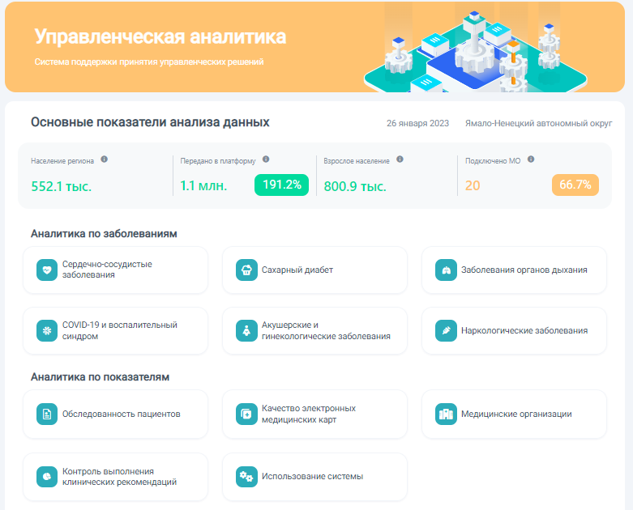
ПЛАТФОРМА WEBIOMED: ПОДДЕРЖКА ПРИНЯТИЯ РЕШЕНИЙ
ДЛЯ ВРАЧА
ДЛЯ МЕНЕДЖЕРА ЗДРАВООХРАНЕНИЯ
фокусная группа: терапевты, семейной медицины и медицинской профилактики, кардиологи, эндокринологи, нефрологи, наркологи
В Оренбургской области в 2026 году запланирован пилот данного решения
Notes:
Детально разберем направление по анализу ЭМК и платформу Вебиомед
Фокусная группа это врачи терапевты, семейной медицины и мед профлактики, кардиологи, эндокринологи, нефрологи и наркологи

Slide 23
Схема обработки данных для СППВР
ВХОДНЫЕ ДАННЫЕ:
электронная медицинская карта (ЭМК)
СПОСОБЫ АНАЛИЗА:
ВЫХОДНЫЕ РЕЗУЛЬТАТЫ:
Выявленные факторы риска
Врачебные осмотры
Модели машинного обучения
Прогнозы развития заболеваний
Подозрения на заболевания
Лабораторные исследования
Предупреждения
Инструментальные исследования
Анализ на основе утвержденных
методик оценки риска
Итоговая оценка риска пациента
Профосмотры, диспансеризация, диспансерное наблюдение
Анализ на основе требований
нормативно-правовых актов
Клинические рекомендации врачу
Рекомендации пациенту
Другие данные пациента
Анализ на основе данных
клинических рекомендаций
Управленческая аналитика
Notes:
Схема обработки: Зачитать со слайда

Slide 24
WEBIOMED.DHRA: «НАЧИНКА» для ВРАЧА
ШКАЛЫ | МОДЕЛИ | ПОДОЗРЕНИЯ на ЗАБОЛЕВАНИЯ
Шкала общего сердечно-сосудистого риска. Шкала SCORE: 10 летний риск фатального ССЗ. Шкала SCORE (относительный риск): 10 летний риск фатального ССЗ. Фрамингемская шкала: 10 летний риск развития острых ССЗ. Шкала PROCAM: 10 летний риск развития коронарных осложнений. Шкала UKPDS Cardiac Risk: 10 летний риск развития ИБС у пациентов с сахарным диабетом 2 типа. Шкала CHA2DS2-VASc: риск развития инсульта и тромбоэмболических осложнений у пациентов с трепетанием и фибрилляцией предсердий. Шкала CART: риск остановки сердца у госпитализированных пациентов. Шкала PORT (индекс PSI): оценка тяжести состояния пациентов с внебольничной пневмонией. Шкала CURB: оценка тяжести состояния пациентов с внебольничной пневмонией. Шкала CRB-65: оценка тяжести состояния пациентов с внебольничной пневмонией. Шкала SMART CO: оценка тяжести состояния пациентов с внебольничной пневмонией. Шкала SMART-COP: оценка тяжести состояния пациентов с внебольничной пневмонией. Методика оценки риска опасного употребления алкоголя на основании Методических рекомендаций «Организация и поведение профилактического медицинского осмотра и диспансеризации определенных групп взрослого населения 2019 г». Шкала возраста сосудов Шкала оценки риска возникновения осложнений родоразрешения и маршрутизация беременных женщин по Приказу Минздрава от 20 октября 2020 г. № 1130н «Об утверждении Порядка оказания медицинской помощи по профилю «акушерство и гинекология». Шкала оценки риска потенциально тяжелого течения COVID-19 в зависимости от коморбидных состояний. Шкала оценки риска тяжелого течения COVID-19 у госпитализированных больных. Шкала оценки риска синдрома системной воспалительной реакции взрослых (SIRS). Шкала оценки риска инфекционно-воспалительного синдрома на основании анализа крови | Риск развития ССЗ в течение 10 лет. Риск смерти от ИБС и инсульта в течение 10 лет. Риск госпитализации в течение ближайших 12 месяцев для пациентов с ССЗ Риск наличия атеросклеротич. бляшек брахиоцефальных артерий при ожирении Риск развития фибрилляции предсердий в течение года Риск наличия тромбоэмболии легочной артерии Риск смерти в течение года для пациентов с СД 2 Риск смерти в течение 5 лет для пациентов с СД 2 Риск госпитализации в течение ближайших 12 месяцев для пациентов с СД 2 Риск госпитализации в течение ближайших 12 месяцев для пациентов с заболеваниями органов дыхания Риск преэклампсии во время беременности Риск госпитализации в течение ближайших 12 месяцев для пациентов с гинекологическими заболеваниями Риск госпитализации в течение ближайших 12 месяцев для пациентов с наркологическими заболеваниями | Подозрение на заболевание «Анемия неуточненная». Подозрение на заболевание «Артериальная гипертензия». Подозрение на заболевание «Витамин B12-дефицитная анемия». Подозрение на заболевание «Вторичная полицитемия». Подозрение на заболевание «Гемолитическая анемия». Подозрение на заболевание «Железодефицитная анемия». Подозрение на заболевание «Инфекционно-воспалительный синдром». Подозрение на заболевание «Истинная полицитемия». Подозрение на заболевание «Латентный железодефицит». Подозрение на заболевание «Первичная иммунная тромбоцитопения». Подозрение на заболевание «Тромбоцитопения неуточненная». Подозрение на заболевание «Фолиеводефицитная анемия». Подозрение на заболевание «Хронический лимфолейкоз». Подозрение на заболевание «Хронический миелолейкоз». Подозрение на заболевание «Эссенциальная тромбоцитемия». Риск развития синдрома системной воспалительной реакции взрослых (SIRS). Риск развития инфекционно-воспалительного синдрома на основании анализа крови. Подозрение на заболевание «Сахарный диабет». Подозрение на заболевание COVID-19. Риск тяжелого течения COVID-19 у госпитализированных больных.
Notes:
Начинка для врача это:
Различные шкалы, модели, подозрения на заболевания

Slide 25
WEBIOMED.DHRA:ПОДДЕРЖИВАЕМЫЕ ЗАБОЛЕВАНИЯ
40
ЗАБОЛЕВАНИЙ
14
ЗАБОЛЕВАНИЙ
Умеет выявлять платформа в качестве подозрений
Оцениваются системой на предмет возможных негативных событий (риска)
Платформа поддерживает следующие нозологии:
Сердечно-сосудистые заболевания
Болезни крови, кроветворных органов
Сахарный диабет
Заболевания органов дыхания
Заболевания желудочно-кишечного тракта
Хроническая болезнь почек
Онкологические заболевания
Орфанные заболевания
Сердечно-сосудистые заболевания
Сахарный диабет
Патологии при беременности
Инфекционные заболевания (COVID-19)
Наркологические заболевания
Заболевания органов дыхания
Метаболические заболевания
Notes:
Платформа позволяет выявлять 40 заболеваний, выстраивать риски развития 14 заболеваний
Работает с 15 нозологиями

Slide 26
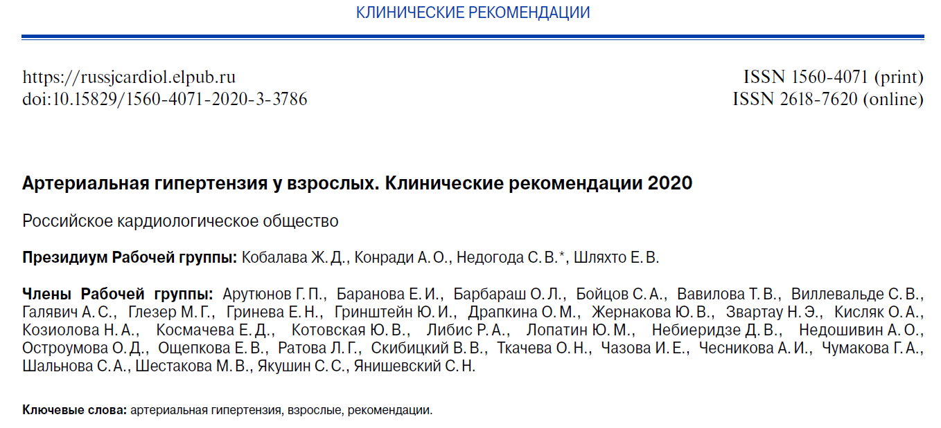

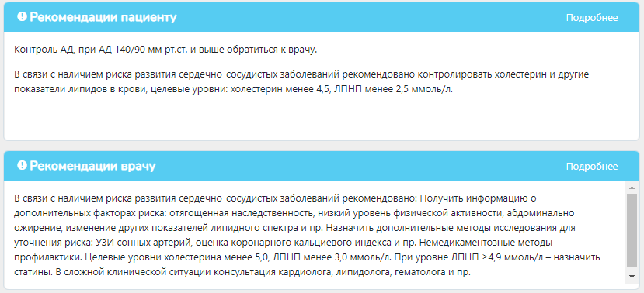



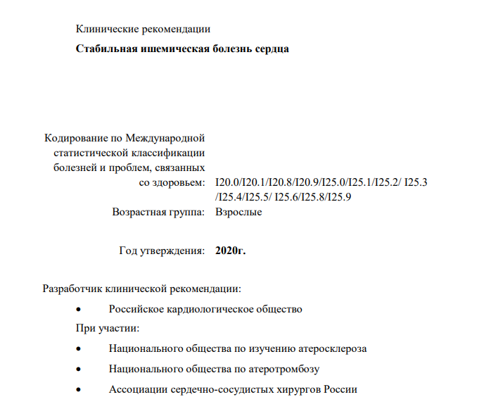
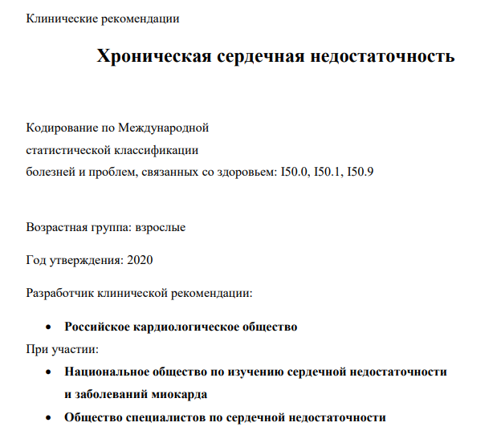
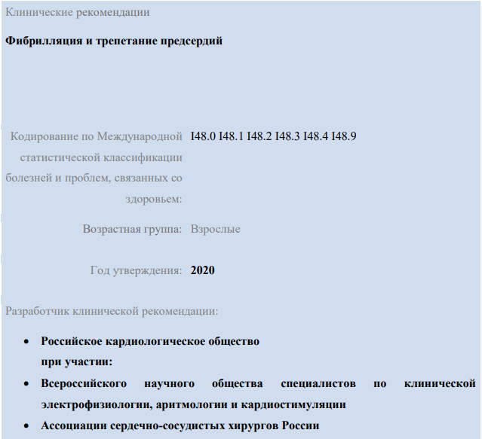
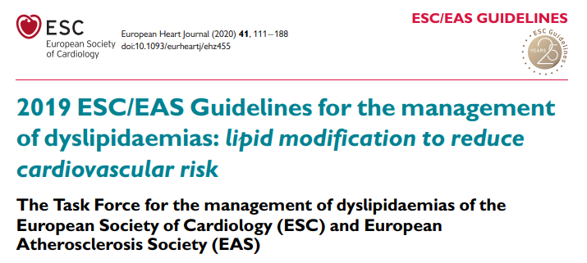
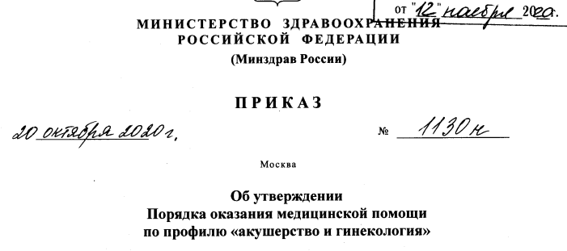
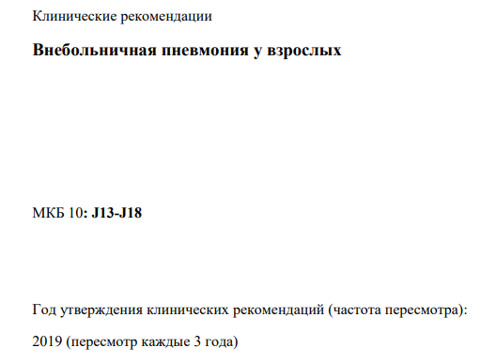
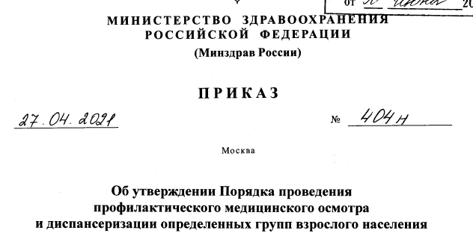
WEBIOMED.DHRA: актуальные КЛИНИЧЕСКИЕ РЕКОМЕНДАЦИИ
Notes:
Представлено как платформа дает клин реки врачу

Slide 27
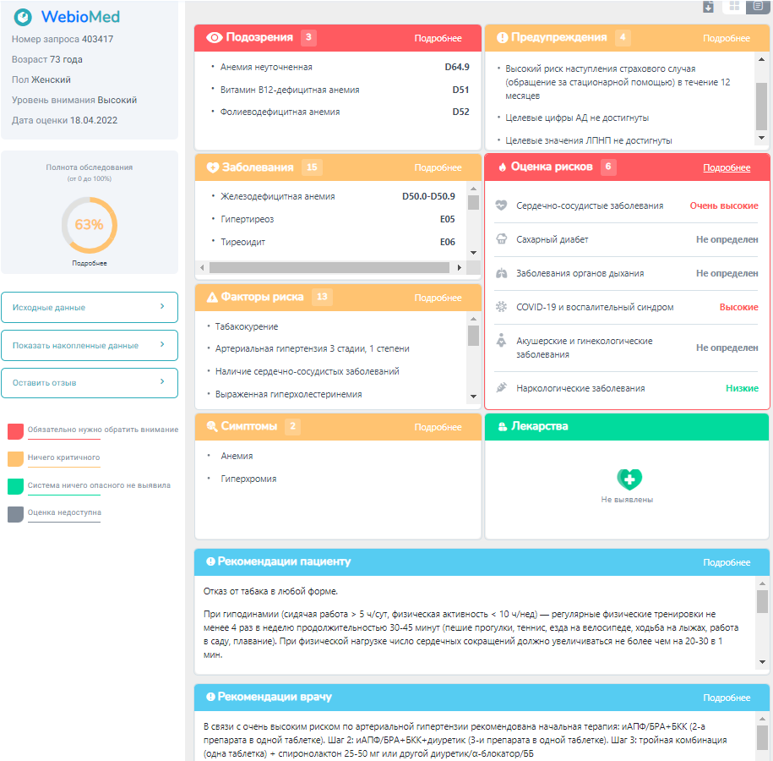
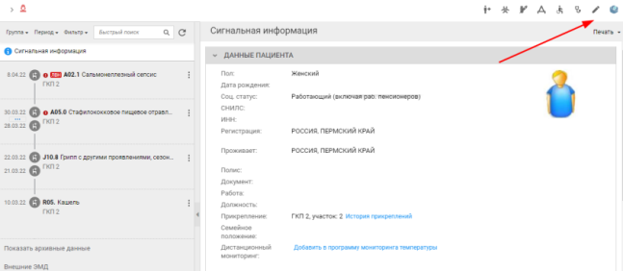
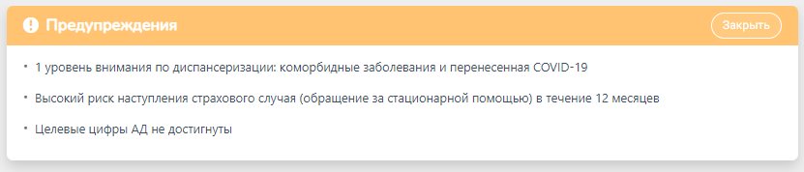

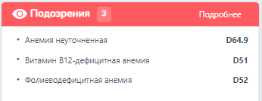
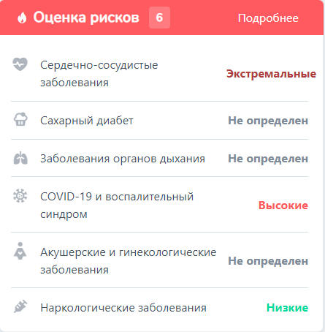
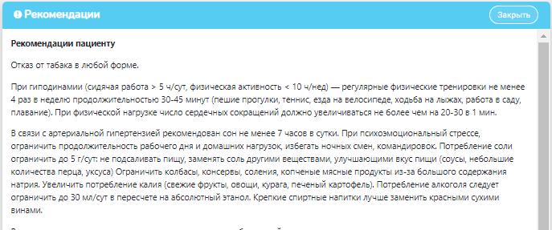
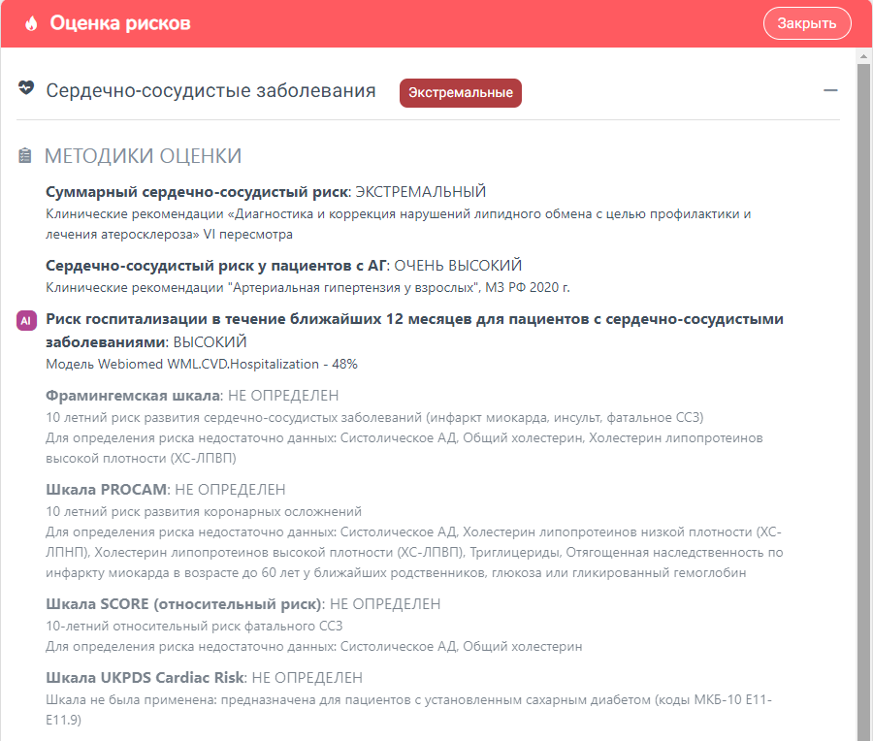
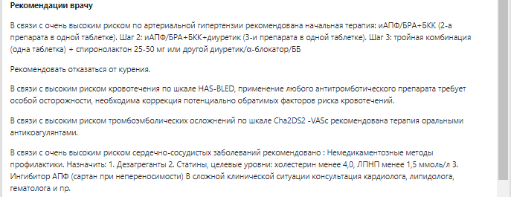
РАБОТА с СИСТЕМОЙ ПОДДЕРЖКИ ПРИНЯТИЯ ВРАЧЕБНЫХ РЕШЕНИЙ «WEBIOMED»
В электронной карте пациента нужно нажать на значок WEBIOMED
Открывается страница оценки здоровья пациента
Красная маркировка предупреждает о значимых изменениях здоровья
В блоке «Оценка рисков» представлены оценки рисков 6 группам заболеваний
В блоках «Рекомендации пациенту и врачу» представлены мероприятия по обследованию и тактике ведения
Notes:
На слайд представлена схема работы
Реализован принцип одного окна, врач работая в МИС, при нажатии на 1 кнопку в ЭМК пациента получает:
Анализ всей электронной медицинской карты за весь период
Различные предупреждения и подозрения
Оценку рисков
Рекомендации

Slide 28
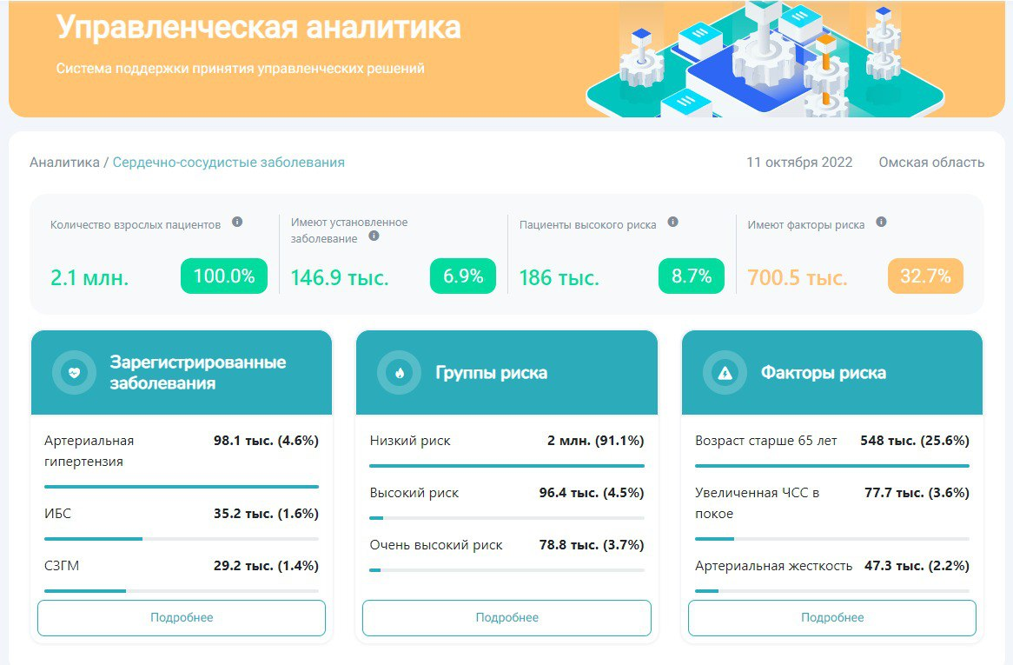
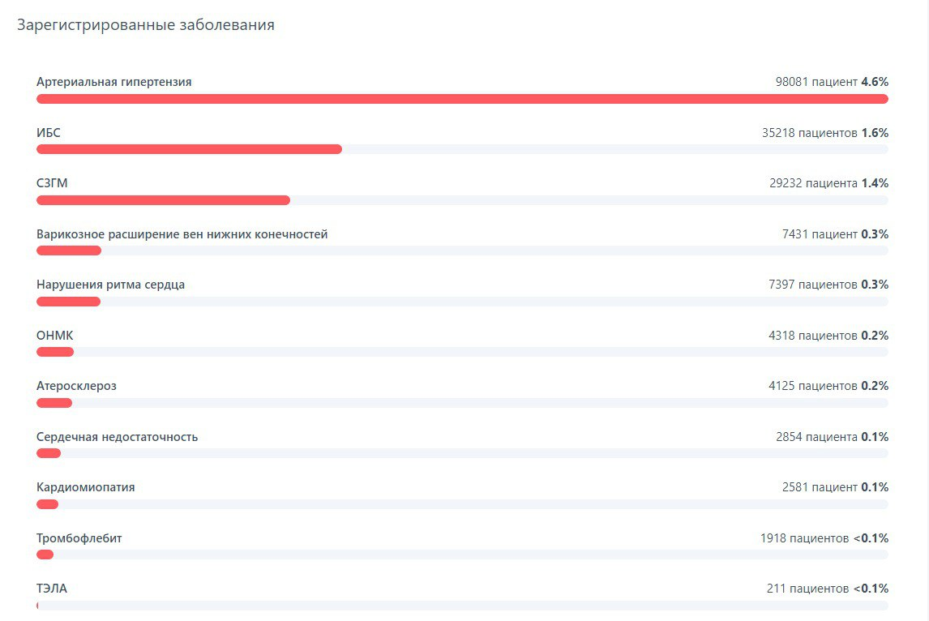
ПОДДЕРЖКА ПРИНЯТИЯ УПРАВЛЕНЧЕСКИХ РЕШЕНИЙ
Webiomed.Analytics
На основе собранных обезличенных цифровых профилей пациентов Webiomed формирует управленческую аналитику, помогает правильно и своевременно принимать решения по сокращению заболеваемости и смертности на основе дашбордов
Notes:
На основе собранных данных строятся различные отчеты и дашборды для принятия управленческих решений

Slide 29
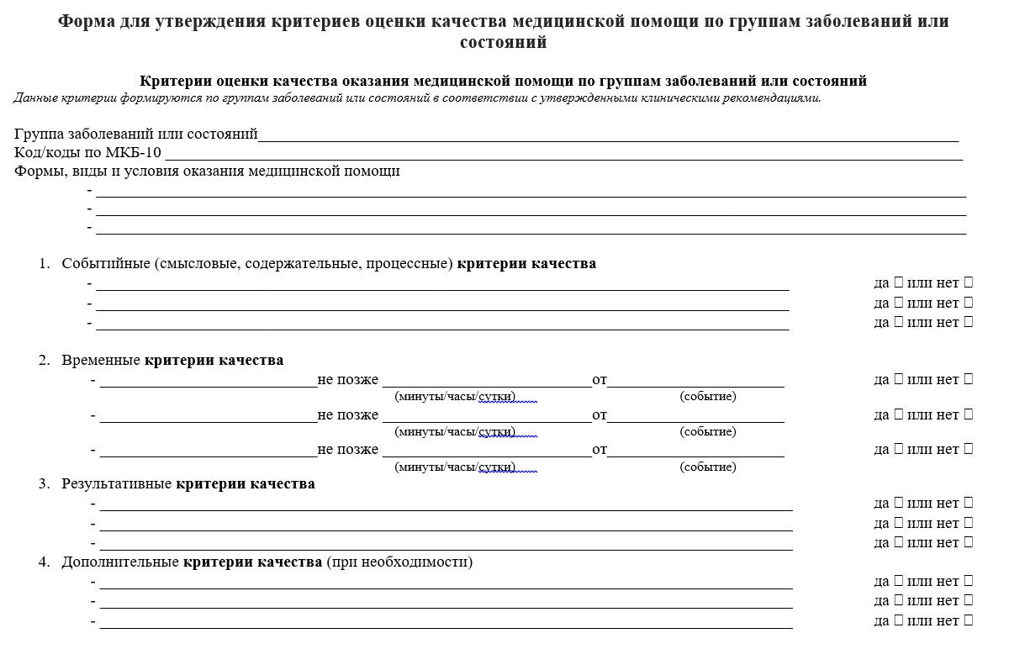
ОЦЕНКА КАЧЕСТВА МЕДИЦИНСКОЙ ПОМОЩИ
Качество медицинской помощи - совокупность характеристик, отражающих своевременность оказания медицинской помощи, правильность выбора методов профилактики, диагностики, лечения и реабилитации при оказании медицинской помощи, степень достижения запланированного результата.
Критерии оценки качества медицинской помощи – показатели, которые применяются для характеристики и положительных, и отрицательных сторон медицинской деятельности, отдельных ее этапов, разделов и направлений и по которым оценивается качество медицинской помощи больным с определенным заболеванием или состоянием (группой заболеваний, состояний).
Контроль качества медицинской помощи с использованием критериев оценки качества – оценка отдельных элементов лечебно-диагностического процесса по критериям качества, разработанным на основе соответствующих порядков оказания медицинской помощи, стандартов медицинской помощи и клинических рекомендаций по вопросам оказания медицинской помощи.
Федеральный закон от 21.11.2011 г. № 323-ФЗ «Об основах охраны здоровья граждан в Российской Федерации» п. 21, ст. 2
Приказ Минздрава России от 10.05.2017 N 203н «Об утверждении критериев оценки качества медицинской помощи»
Notes:
Система позволяет проводить оценку качества медицинский помощи, гибко настраивается и

Slide 30
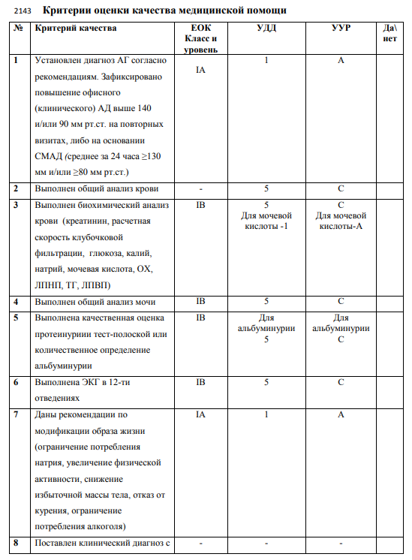
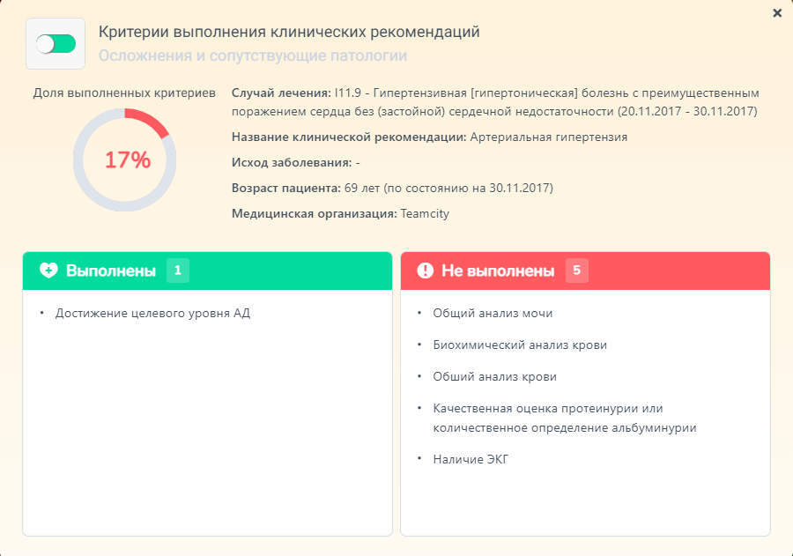
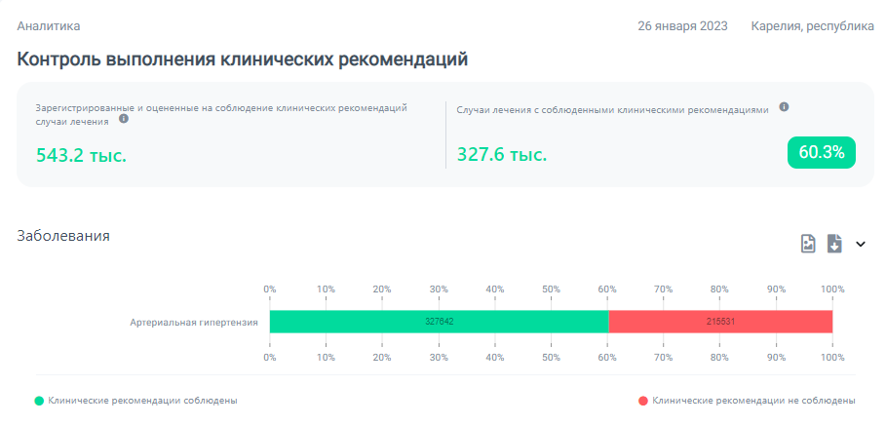
КОНТРОЛЬ ВЫПОЛНЕНИЯ КРИТЕРИЕВ ОЦЕНКИ КАЧЕСТВА МЕДИЦИНСКОЙ ПОМОЩИ
Notes:
позволяет проводить контроль выполнения настроенных критериев и представляет информацию в наглядном виде

Slide 31
ПЛАТФОРМА WEBIOMED: ПОДДЕРЖКА ПРИНЯТИЯ РЕШЕНИЙ
ДЛЯ ВРАЧА
ДЛЯ МЕНЕДЖЕРА
ЗДРАВООХРАНЕНИЯ
Снижение вероятности ошибки за счет использования «второго мнения»
Помощь в достижении целевых показателей работы
медицинской организации (охват ДН, оценка ССЗ рисков, раннее выявление заболеваний)
Оперативное получение актуальных знаний и клинических рекомендаций
Использование системного подхода при постановке диагноза
Внутренний контроль качества оказания медицинских услуг за счет использования аналитического модуля
Повышение эффективности за счет экономии времени на анализ ЭМК
Повышение качества работы МО
Контроль соблюдения стандартов
Notes:
в Итого платформа позволяет: Зачитать со слайда

Slide 32
Благодарю за внимание!

